Slide 1


Too easy to do
Desenvolvimento de Sites Dinâmicos com Banco de Dados

Slide 2
Objetivo do Projeto
O objetivo do Too Easy to do é disponibilizar uma ferramenta para o armazenamento e manipulação de listas em geral. O usuário terá a flexibilidade de personalizar e customizar a lista da maneira que desejar.

Slide 3
Ferramentas Utilizadas
Banco de Dados
MongoDB
Editor de código
VSCode
Pacotes e Bibliotecas
bCrypt
Mongoose
DotEnv
FrameWork
Express js

Slide 4
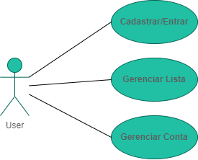
Caso de Uso

Slide 5
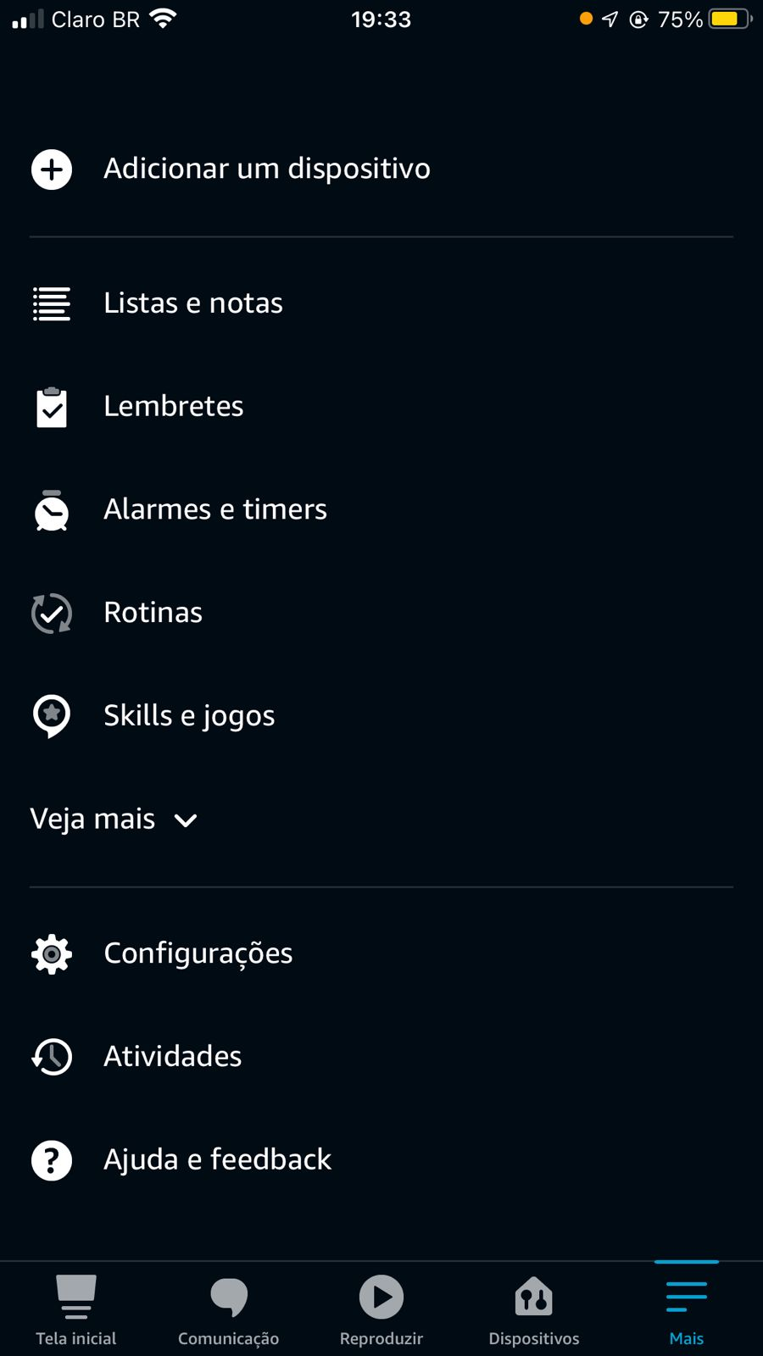
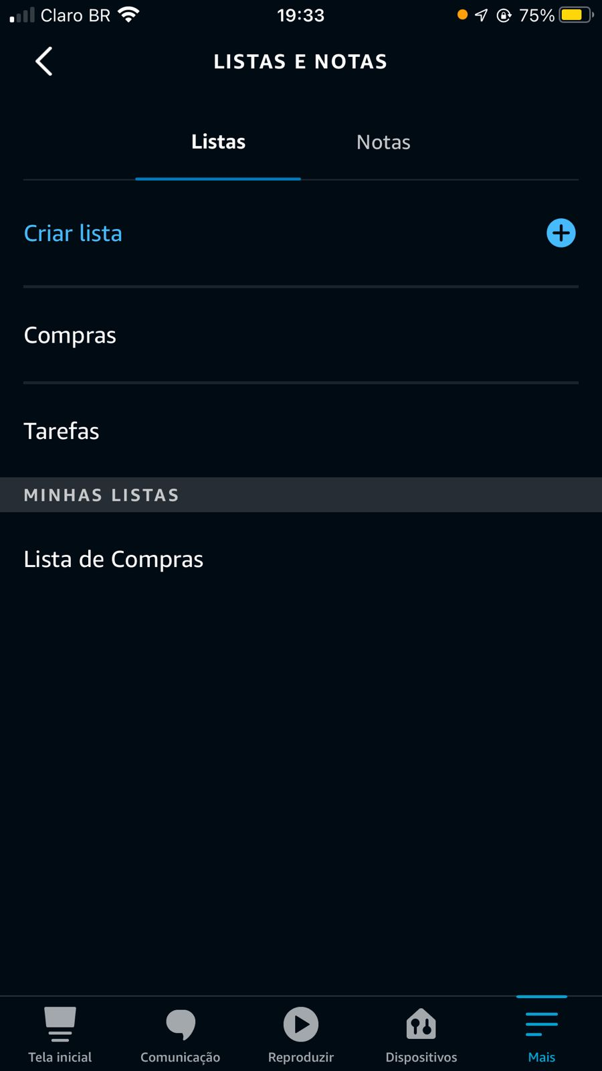
Projetos Semelhantes
Amazon (Alexa)

Slide 6
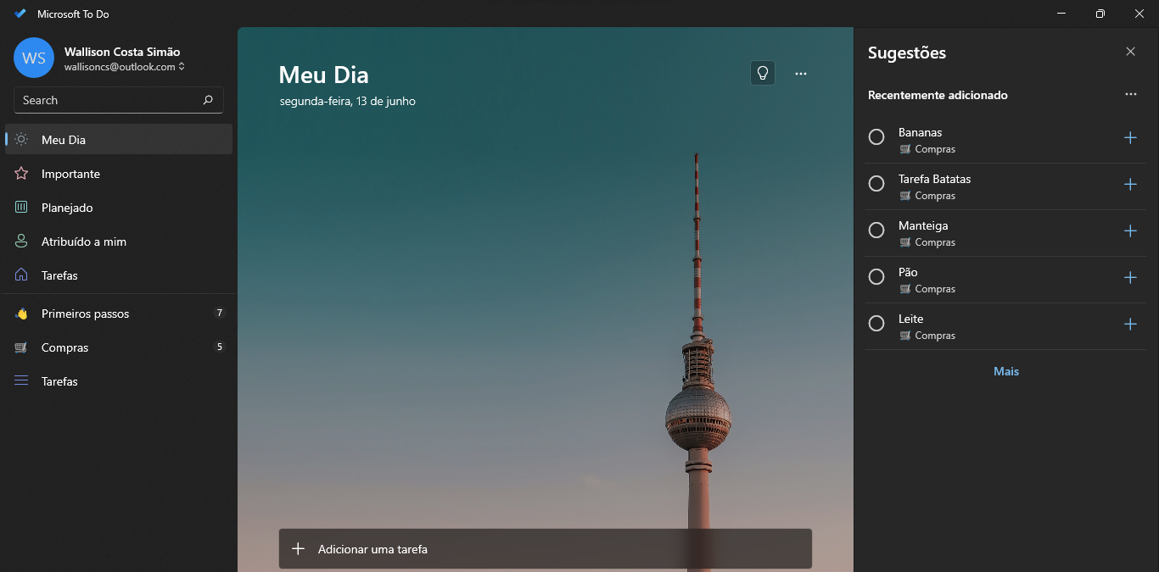
Projetos Semelhantes
Microsoft (To Do)

Slide 7
Obrigado :D

